Slide 1
ENVIRONMENTÁLNÍ ASPEKTY
Seminář z komplexní fyzické geografie
Geokomplexy
Environmentální aspekty FG
Studium přírodních rizik a hazardů
Geografie v rizikovém managementu

Slide 2
Základní pojmy
geografie / geography
environmentální / environmental
environmentální geografie / environmental geography
environmentální aspekt / environmental aspect
environmentální dopad / environmental impact

Slide 3
Environmental geography
Environmental geography focuses on human interaction with the physical environment.
Human impact varies with population size, resource use, and pollution levels, and the pattern of impact varies between developed and developing countries

Slide 4
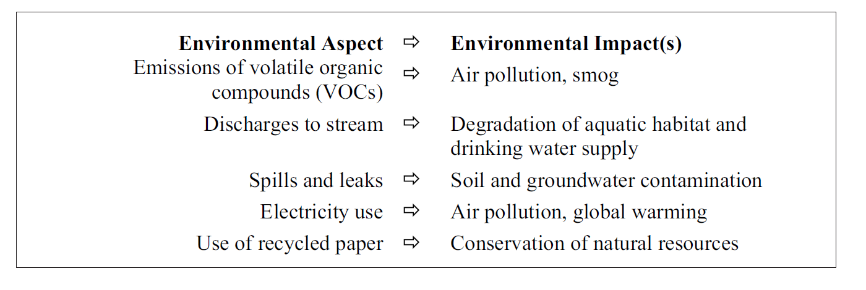
Environmentální aspekty a dopady
Environmentální aspekt je definován jako dílčí prvek aktivit, produktů nebo služeb lidské činnosti, který může být a nebo je v přímém kontaktu s životním prostředím.
Environmentální dopad je definován jako jakákoli změna v životním prostředí, ať už příznivá nebo nepříznivá, vzniklá jako odezva environmentálního aspektu konkrétní lidské činnosti

Slide 5
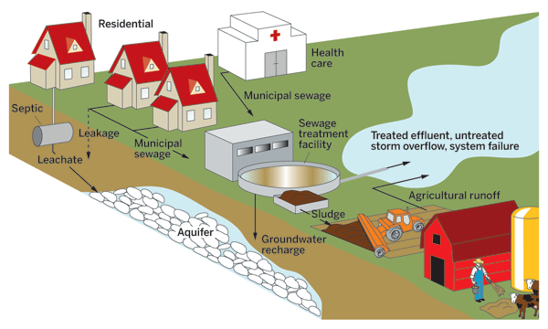
Akce a reakce
Environmentální aspekty a environmentální dopady

Slide 6
Přehledová tabulka
Významný environmentální aspekt (VA) | Dopad na životní prostředí | Výskyt VA v roce 2003 | Výskyt VA v roce 2004 | Výskyt VA v roce 2005 | Výskyt VA v roce 2006 | Výskyt VA v roce 2007
Úkapy PHM a olejů/N | Znečištění vod a půd | - | 11 | 7 | 4 | 4
Hlučnost/N | Znečištění pracovního a venkovního ovzduší | 5 | 9 | 9 | 2 | 4
Prašnost/N | Znečištění pracovního a venkovního ovzduší | 5 | 9 | 9 | 9 | 9
Vznik nebezpečného odpadu/N | Znečištění vod a půd | 4 | 7 | 7 | 2 | 2
Vznik ostatního odpadu/N | Znečištění vod a půd | 2 | 7 | 7 | 7 | 7
Vznik odpadních vod/N | Znečištění vod a půd | 1 | 3 | 3 | 3 | 3
Úniky PHM a olejů/H | Znečištění vod a půd | 9 | - | - | - | -
Vylití chemických látek a přípravků/H | Znečištění vod a půd | 2 | - | - | - | -
Emise do ovzduší/H | Znečištění ovzduší | 2 | - | - | - | -
Celkový počet významných environmentálních aspektů |  | 30 (29%) | 46 (20%) | 42 (18%) | 27 (11,7%) | 29 (12,66%)
Celkový počet environmentálních aspektů z REA |  | 103 (100%) | 229* (100%) | 229 (100%) | 229 (100%) | 229 (100%)

Slide 7
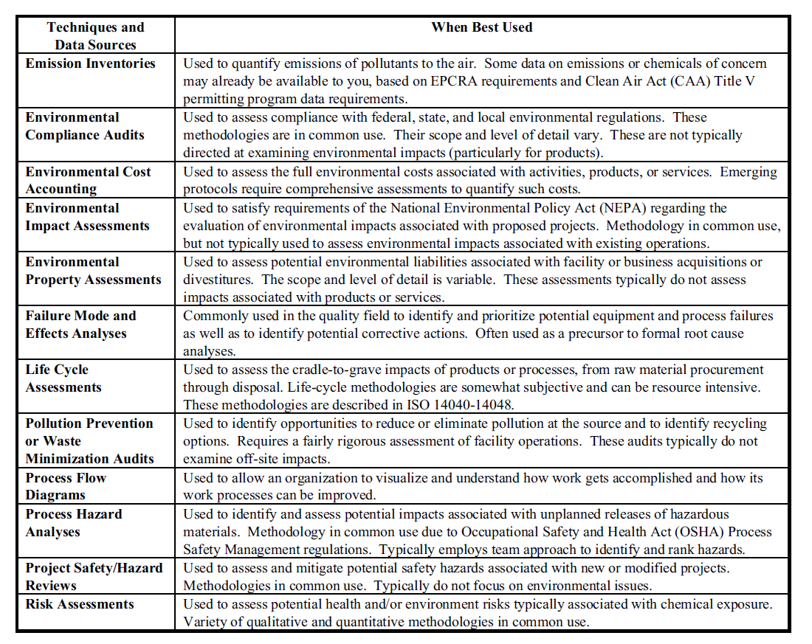
Identifikace a hodnocení EA a I

Slide 8
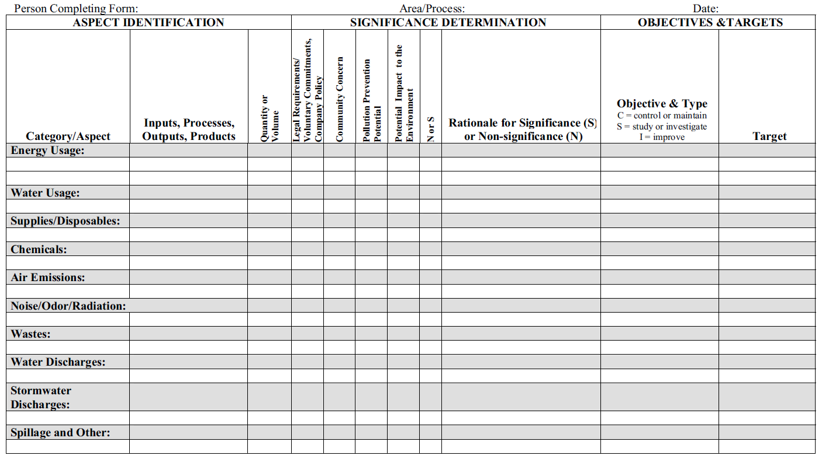
Hodnotící formulář

Slide 9
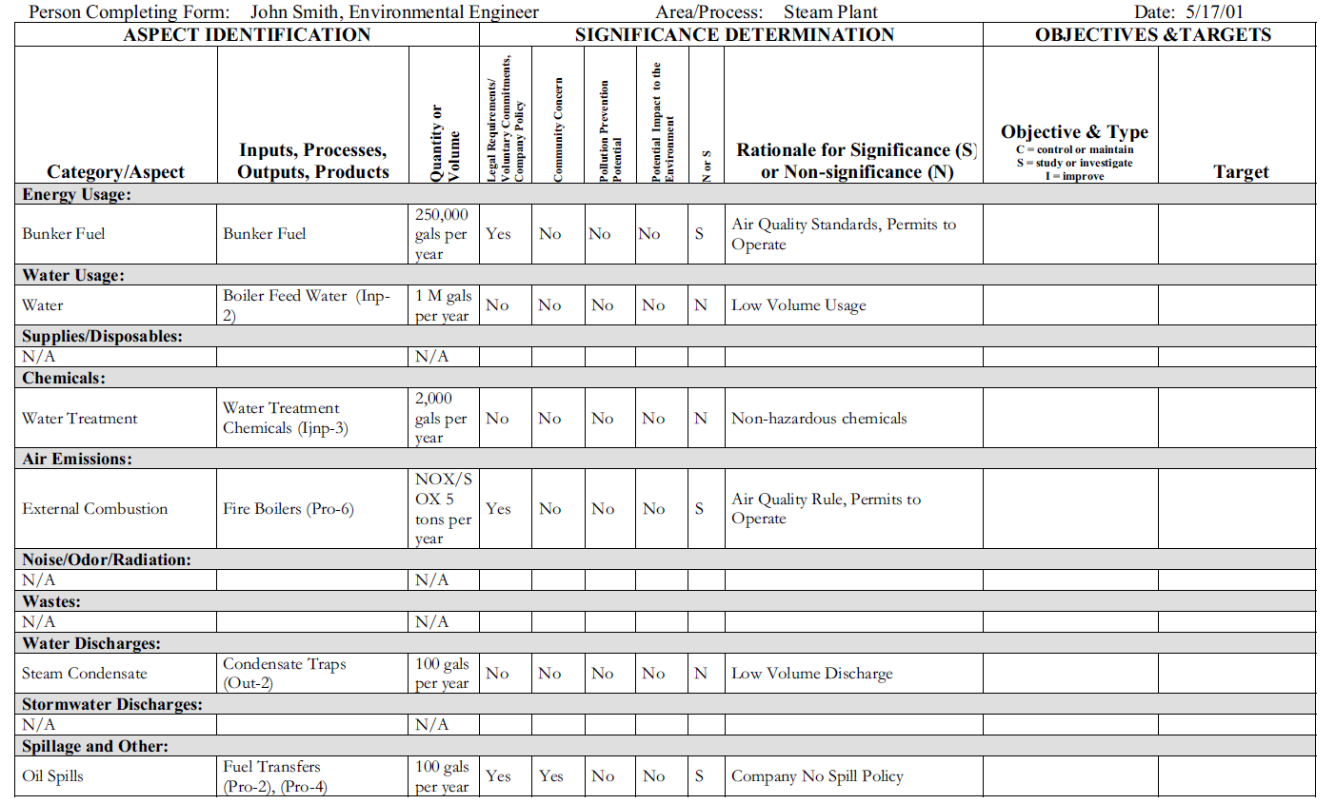
Hodnotící formulář

Slide 10
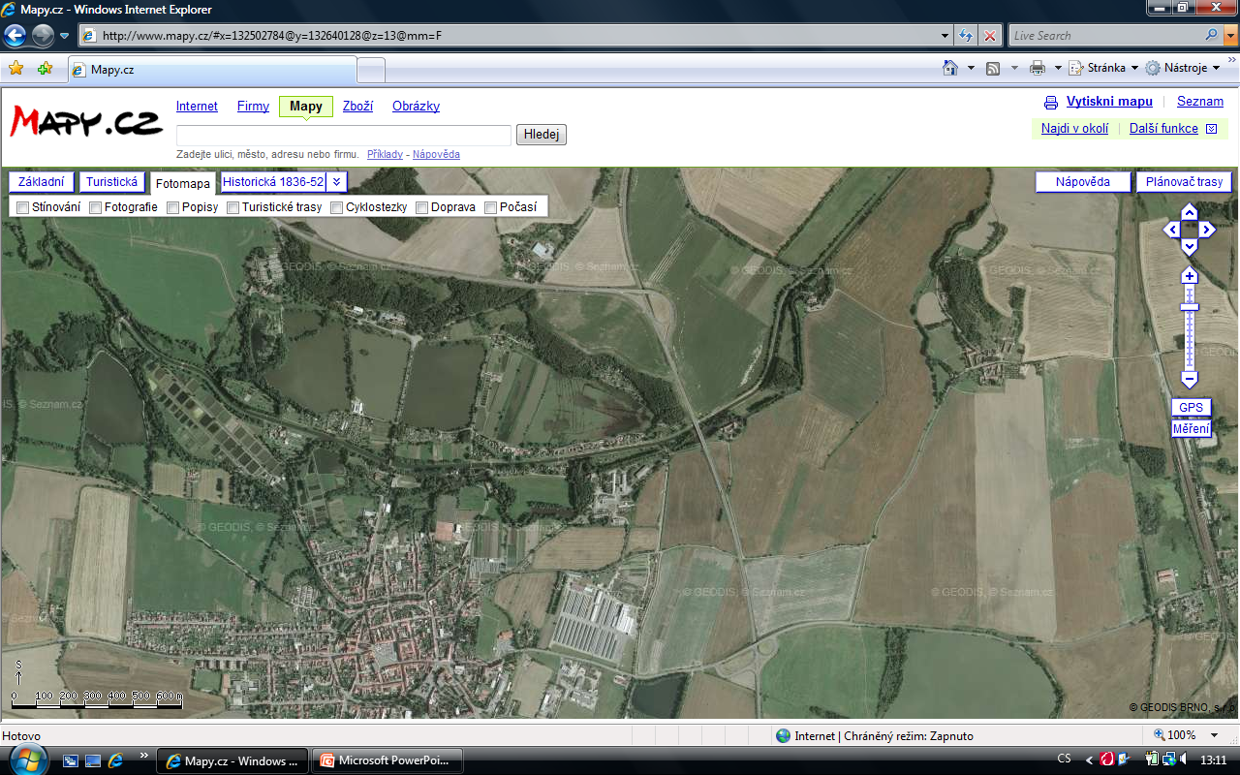
Zadání cvičení

Slide 11
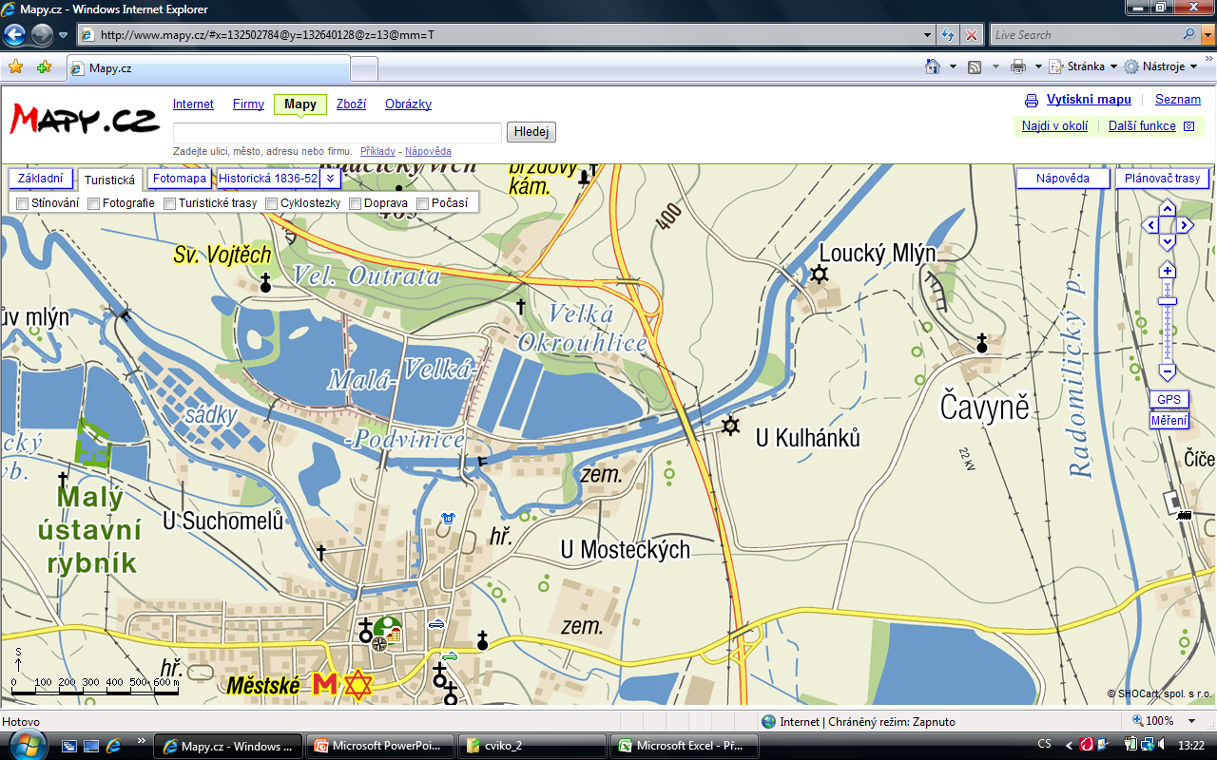
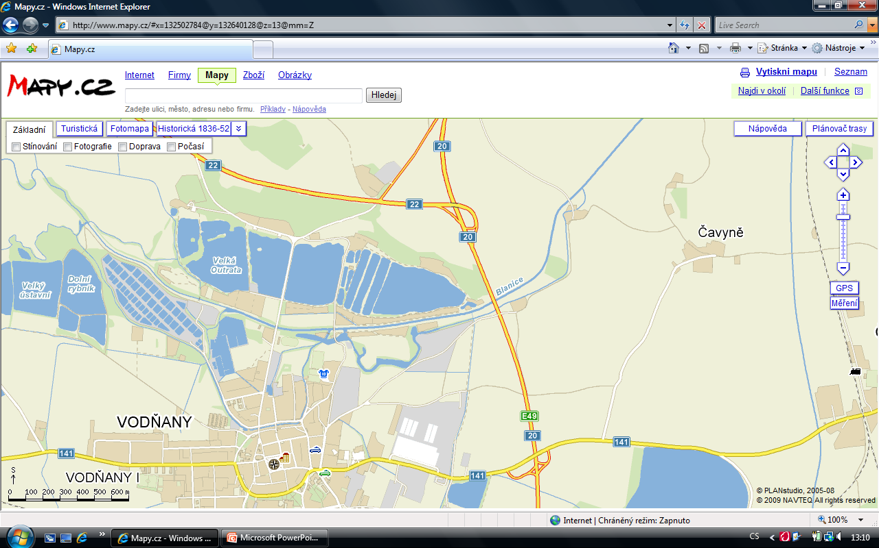
Zadání cvičení

Slide 12
Zadání cvičení

Slide 13
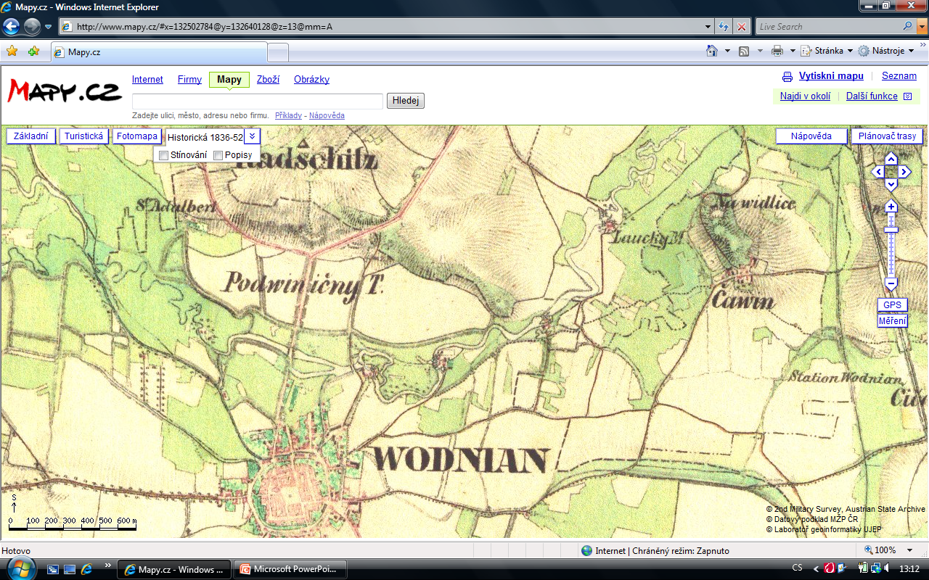
Zadání cvičení

Slide 14
Zadání cvičení

Slide 15
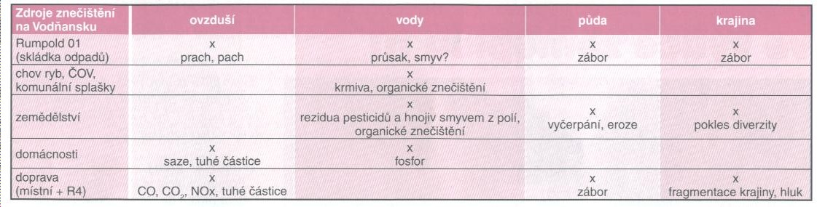
Zadání cvičení

Slide 16
Zadání cvičení

